Slide 1


Slide 2
Algemeen
Extra lessen
Keuze
Kennis opdoen over programmeren
Ontdekken van talenten
Leuk

Slide 3
Eerste stapjes programmeren
Als
Dan
Lussen
Methodes
Programma’s

Slide 4
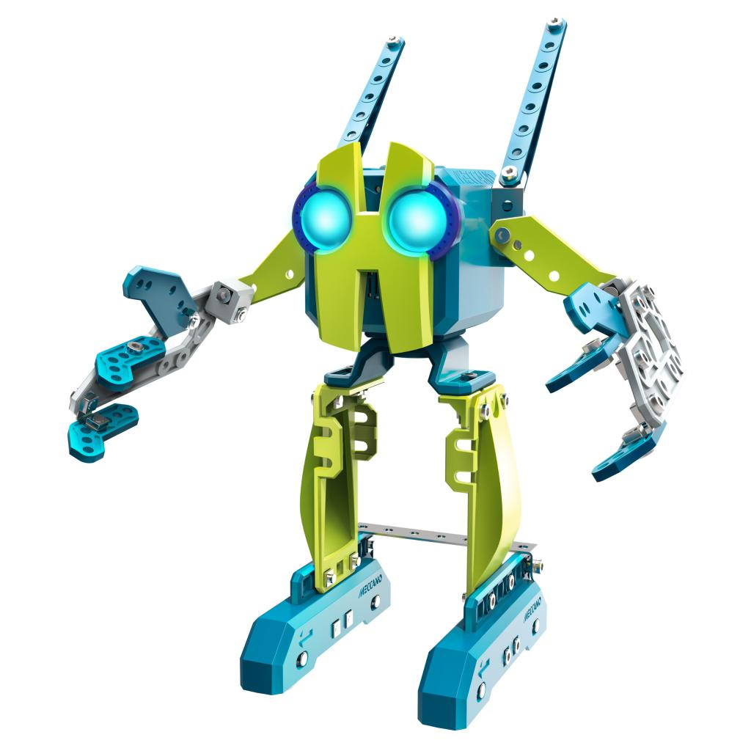
Werken met

Slide 5
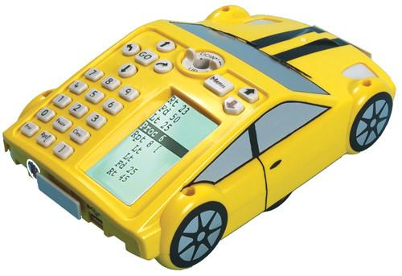
Werken met

Slide 6
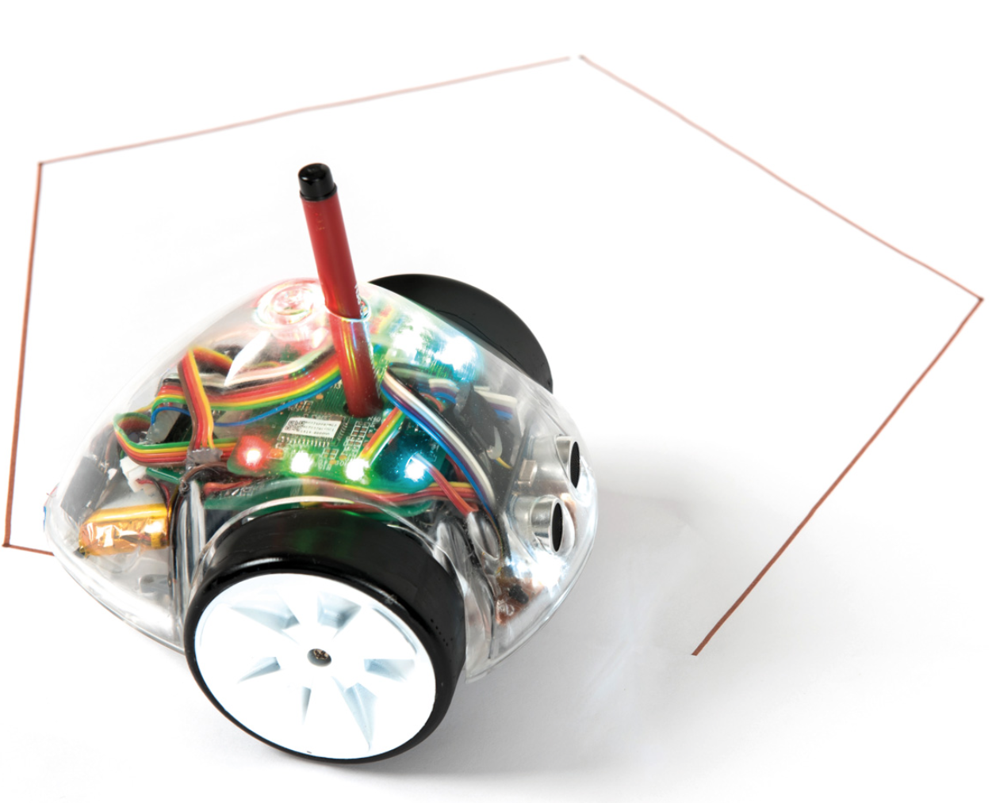
Werken met

Slide 7

Werken met

Slide 8
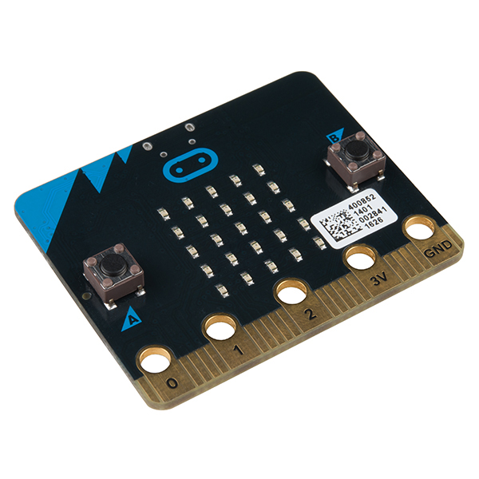
Werken met

